Slide 1
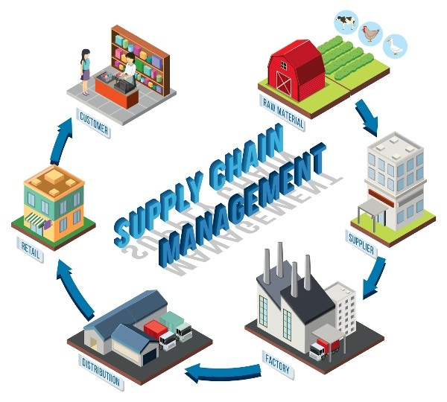
جامعة بغداد كلية الادارة والاقتصاد قسم ادارة الاعمال
ادارة سلاسل التجهيز
المحاضرة الثانية
عناصر سلسلة التجهيز
ا.م. أميرة شكر ولي البياتي

Slide 2
المحاضرة الثانية عناصر سلسلة التجهيز
تتألف سلسلة التجهيز من ثلاثة عناصر اساسية هي: الهياكل, والعمليات, والروابط بين الهياكل والعمليات، إذ تتضمن الهياكل الوحدات التنظيمية التي تتداخل متفاعلة ضمن سلسلة التجهيز كالمنظمة ومجهزيها وزبائنها وقنوات التوزيع والمراكز الهندسية والتصميم, ومراكز التصنيع والخدمات. أما العمليات فتتضمن تخطيط الطلب, وتخطيط التجهيز, والتقديرات, والموارد, والمشتريات, وعمليات التصنيع, والخدمات, والشحن, وإدارة المواد, وتطوير سلع وخدمات جديدة. وأهم عنصر من عناصر سلسلة التجهيز هو الروابط بين الهياكل والعمليات, إذ تتخذ الروابط صيغة المعلومات المشتركة والاتصالات المستمرة.

Slide 3
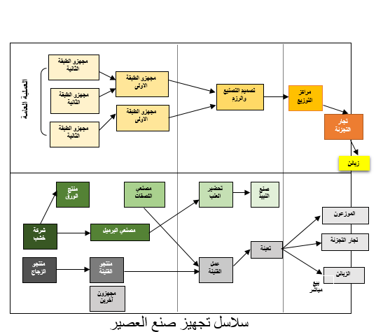
مكونات سلسلة التجهيز

Slide 4
مكونات سلسلة التجهيز
يلاحظ امتلاك سلسلة التجهيز لثلاثة أجزاء هي:
❶ الانسياب نحو الأعلى: يشمل هذا الجزء المجهزين(الذين ينبغي أن يكونوا مصنعين و/أو مجمعين) ومجهزيهم. أي واحدة من العلاقات تستطيع أن تمتد الى اليسار في عدة طبقات.
❷ سلسلة التجهيز الداخلية: يشمل هذا الجزء كل العمليات المستعملة في تحويل المدخلات من المجهزين الى المخرجات, من وقت دخول المواد للمنظمة الى وقت المنتج إذ تذهب الى توزيع الجانب الخارجي للمنظمة.
❸ الانسياب نحو الأسفل: يشمل هذا الجزء كل العمليات التي تقع في تسليم المنتج الى الزبائن النهائيين. النهاية الفعلية لسلسلة التجهيز حين تكون إمدادات منتجها من المفترض أن تقود إلى مكان ما من الأرض.

Slide 5
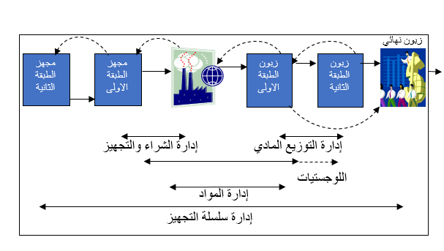
انشطة ادارة سلسلة التجهيز

Slide 6
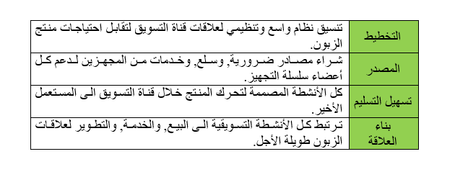
المهام الأساسية لإدارة سلسلة التجهيز

